Slide 1
Comité de Planeación para el Desarrollo del Municipio
2021
03/16/21

Slide 2
Programa
Pase de lista y confirmación de Quorum
Presentación de Orden del día para su aprobación
Orden del día
Sustitución y toma de protesta al Secretario Técnico del COPLADEMUN
Presentación y análisis del Programa de Inversión FAIS 2020 e Informe de los Rendimientos Financieros
Presentación, exposición, análisis y en su caso aprobación del Programa de Inversión 2021
Asuntos generales

Slide 3
Programa de Obras y Acciones del Fondo de Aportaciones para la Infraestructura Social FAIS 2020
-Cierre del ejercicio fiscal-

Slide 4
Proyectos financiados con Rendimientos Financieros del FAIS 2020 corte 30 de noviembre 2020
$ 703,352,286.00 Techo presupuestal asignado al municipio.
$12,289,780.75
Millones de pesos
Total | FAIS | Rendimientos Financieros
2,500,000.00 | 2,000,000.00 | 500,000.00
4,359,662.00 | 0.00 | 4,359,662.00
2,050,000.00 | 0.00 | 2,050,000.00
2,000,000.00 | 0.00 | 2,000,000.00
10,842,545.91 | 7,467,545.91 | 3,375,000.00
21,752,207.91 | 9,467,545.91 | 12,284,662.00

Slide 5
Proyectos financiados con Rendimientos Financieros del FAIS 2020
No. Prog. | Folio SIIPSO | Descripción del proyecto | Nombre de la colonia o localidad | Monto total | Inversión FAIS | Rendimientos financieros
1 | 190820 | Rehabilitación de red de agua potable en calle Nicolás Bravo | Col. Centro | 2,500,000.00 | 2,000,000.00 | 500,000.00
2 | 263009 | Rehabilitación de drenaje sanitario en avenida Constituyentes | Col. Vista alegre | 4,000,000.00 | 0.00 | 4,000,000.00
3 | 263161 | Rehabilitación de drenaje pluvial en calle Fragata Zaragoza | Fracc. Costa azul | 359,662.00 | 0.00 | 359,662.00
4 | 263164 | Construcción de sanitarios en escuela primaria Vicente Guerrero Saldaña | Col. La sabana | 600,000.00 | 0.00 | 600,000.00
5 | 263144 | Mantenimiento de aulas en esc. Sec. Tec.67 sor Juana Inés de la Cruz | Col. Ampl. San isidro | 350,000.00 | 0.00 | 350,000.00
6 | 263154 | Construcción de techado en tele bachillerato en poblado Amatepec | Pob. Amatepec | 1,100,000.00 | 0.00 | 1,100,000.00
7 | 263057 | Rehabilitación de red de energía eléctrica en av. Constituyentes | Col. Vista alegre | 2,000,000.00 | 0.00 | 2,000,000.00
8 | 182550 | Pavimentación de andador las Cruces | Col. Vicente guerrero | 385,000.00 | 310,000.00 | 75,000.00
9 | 219120 | Pavimentación de calle Monte Albán | Fracc. Hornos Insurgentes | 2,499,999.42 | 1,999,999.42 | 500,000.00
10 | 263168 | Pavimentación de calle Juan de Dios Bonilla | Pob. Vista hermosa | 1,000,000.00 | 0.00 | 1,000,000.00
11 | 263174 | Pavimentación de calle Tiburón | Col. Vista hermosa | 800,000.00 | 0.00 | 800,000.00
12 | 189948 | Rehabilitación de calle Zaragoza de calle Aldama a calle Nicolás Bravo col. Centro | Acapulco de Juárez | 6,157,546.49 | 5,157,546.49 | 1,000,000.00
 |  |  |  | 21,752,207.91 | 9,467,545.91 | 12,284,662.00

Slide 6
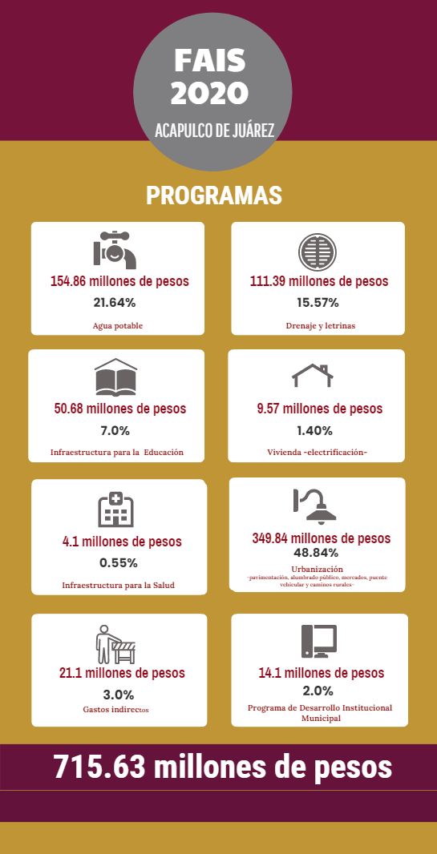
inicial
final
T.P. $703,352,286.00
R.F. +$12,284,662.00
TOT. $715,636,948.00

Slide 7
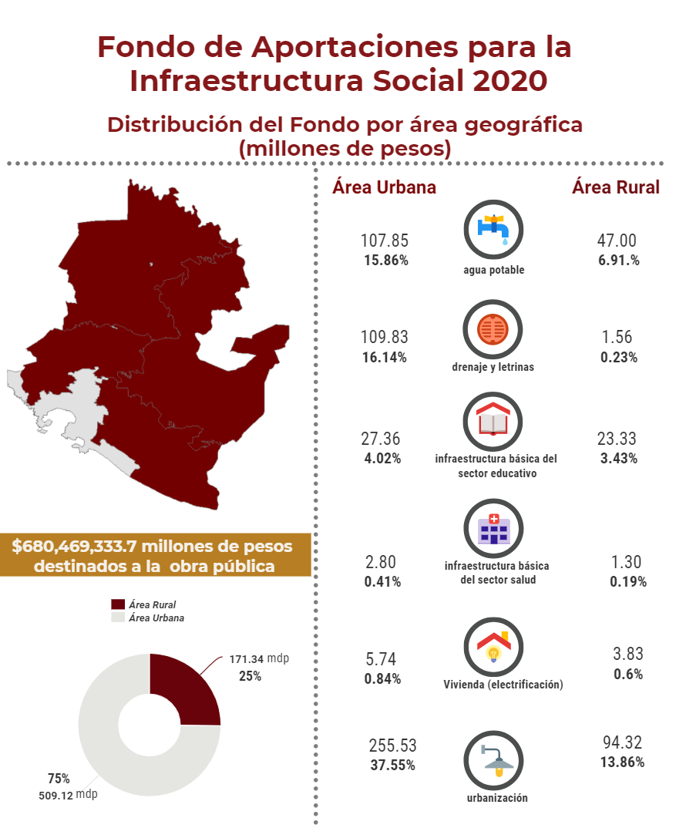
Área geográfica | Inversión
 | Inicial | Final
Municipio | 668,184,671.70 | 680,469,333.70
 | 100% | 100%
Urbana | 526,455,751.50 | 509,125,597.41
 | 79% | 75%
Rural | 141,728,920.20 | 171,343,736.29
 | 21% | 25%

Slide 10
Programa de Obras y Acciones del Fondo de Aportaciones para la Infraestructura Social FAIS 2021

Slide 12
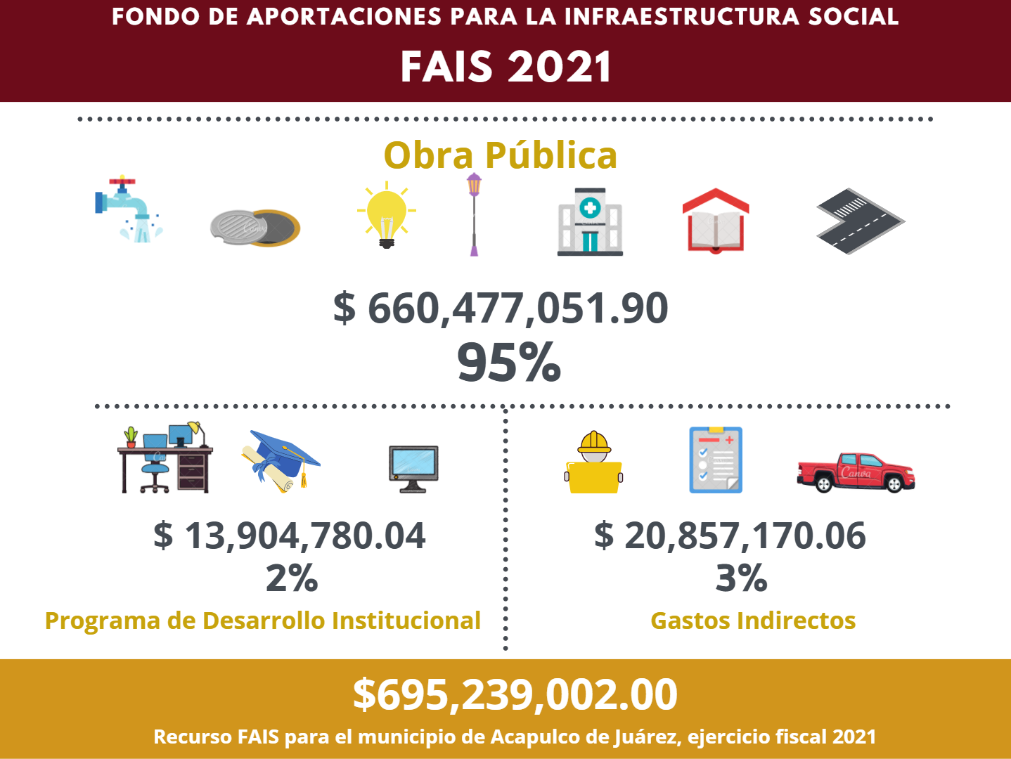

Slide 15
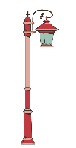
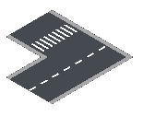
Distribución del recurso
Zonas de Atención Prioritaria
(millones de pesos)
Cifras en millones de pesos
AREA URBANA | 453.05 | 69% | 55.18 | 93.39 | 23.19 | 4.71 | 26.50 | 225.74 | 30.74
Z1 Pie de la Cuesta | 53.26 | 8% | 5.76 | 9.92 | 0.10 | 0.12 | 1.70 | 34.50 | 1.16
Z2 Anfiteatro A | 75.90 | 11% | 8.90 | 19.19 | 2.41 | 2.15 | 12.20 | 22.69 | 8.35
Z3 Anfiteatro B | 43.86 | 7% | 4.71 | 8.22 | 3.94 |  | 0.00 | 21.20 | 5.78
Z4 Anfiteatro C | 48.53 | 7% | 6.28 | 11.68 | 0.09 | 0.60 | 1.20 | 20.82 | 7.87
Z5 Cima Libertad | 38.75 | 6% | 4.71 | 8.46 | 1.69 |  | 1.60 | 21.69 | 0.60
Z6 Zapata | 104.25 | 16% | 10.47 | 16.92 | 11.32 | 1.62 | 3.00 | 57.64 | 3.28
Z7 Renacimiento | 42.18 | 6% | 6.57 | 8.58 | 2.16 | 0.22 |  | 22.99 | 1.67
Z8 Cayaco la poza | 46.32 | 7% | 7.78 | 10.43 | 1.49 |  | 0.40 | 24.21 | 2.02

Slide 16
Distribución del recurso
Área Rural
(cifras en millones de pesos)
Cifras en millones de pesos
AREA RURAL | 207.42 | 31% | 22.85 | 37.10 | 6.28 | 19.90 | 119.99 | 1.30
R1 Xaltianguis | 42.09 | 6% | 3.15 | 6.51 | 1.40 | 10.40 | 20.21 | 0.42
R2 Bienes Comunales | 83.74 | 12% | 10.62 | 10.62 | 2.49 | 3.90 | 55.92 | 0.20
R3 Lagunar | 49.97 | 7% | 4.13 | 11.68 | 1.15 | 4.20 | 28.34 | 0.47
R4 Paso Texca | 31.62 | 6% | 4.96 | 8.30 | 1.24 | 1.40 | 15.52 | 0.21

Slide 17
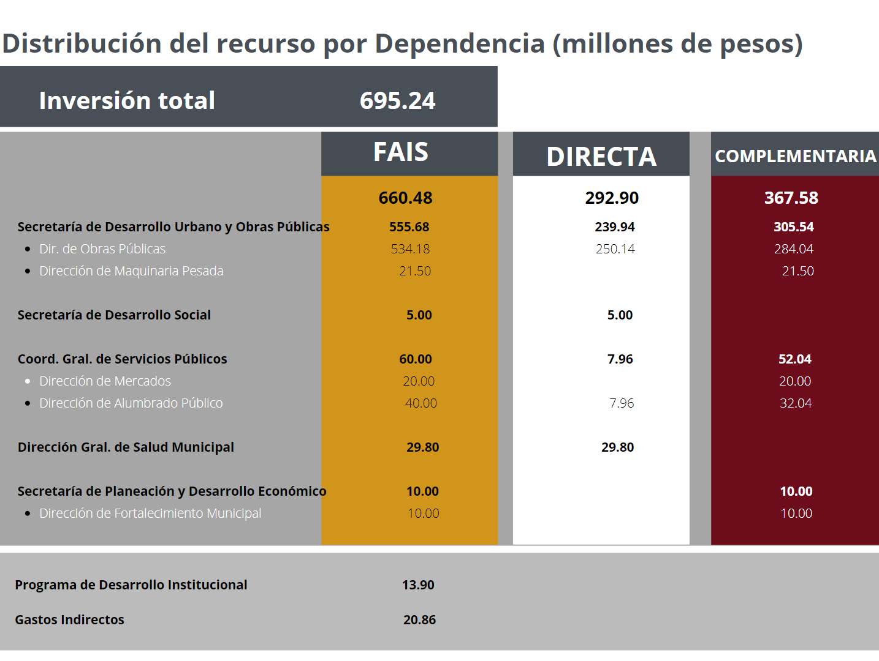

Slide 18
Secretaría de Planeación y Desarrollo Económico
sepladeoficial@gmail.com
Tel. 4 40 70 08
Ext. 6614, 6538 y 6585
Dirección de Planeación
dirplan2012@gmail.com
Tel. 4 40 71 93
Ext. 6610, 6560, 6549 y 6553

